Slide 1


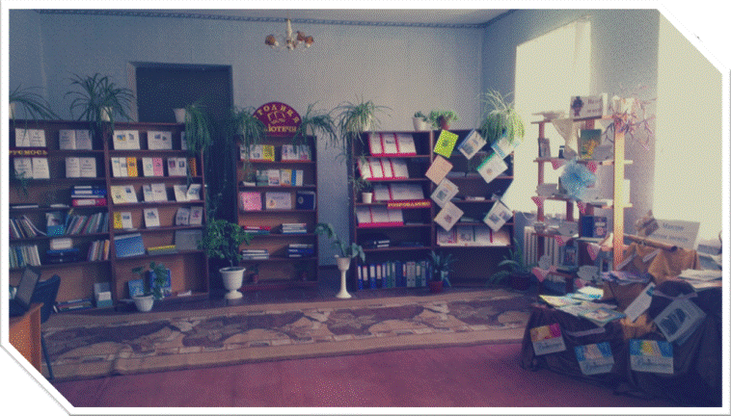
Швидкий на допомогу
методично-бібліографічний відділ

Slide 2
Навчаємо…
Аналізуємо…
Допомагаємо…
Перевіряємо…
Впроваджуємо…
Переймаємо досвід…
Здійснюємо виїзди…
Звітуємо…
Розробляємо…

Slide 3
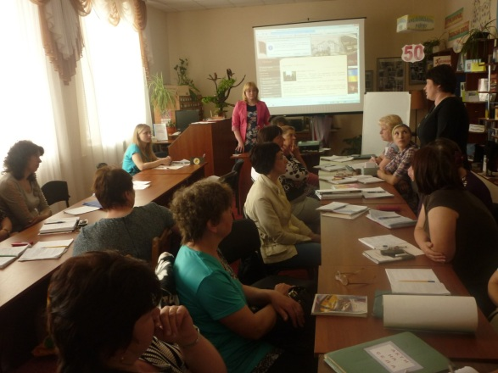
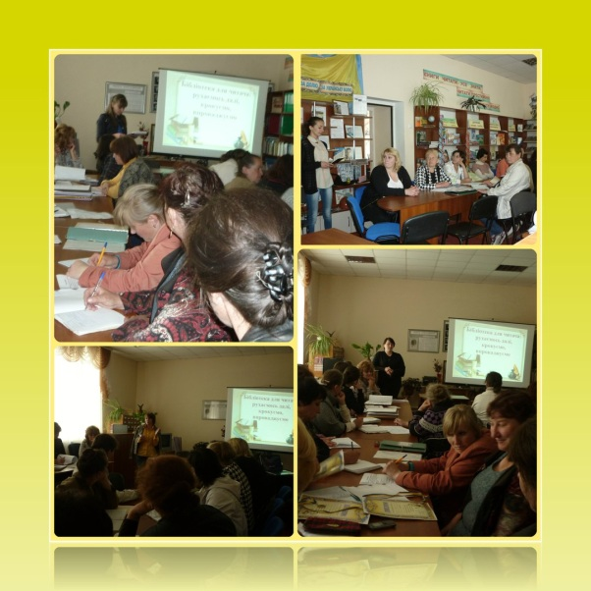
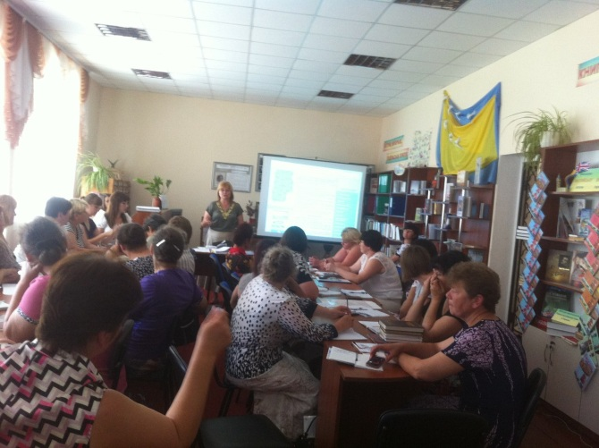
Методичні дні
«Сучасна бібліотека –
крок назустріч…»
«Бібліотека для читача:
рухаємось далі, крокуємо,
впроваджуємо»
«Бібліотека у вирії
інформаційних питань»

Slide 4
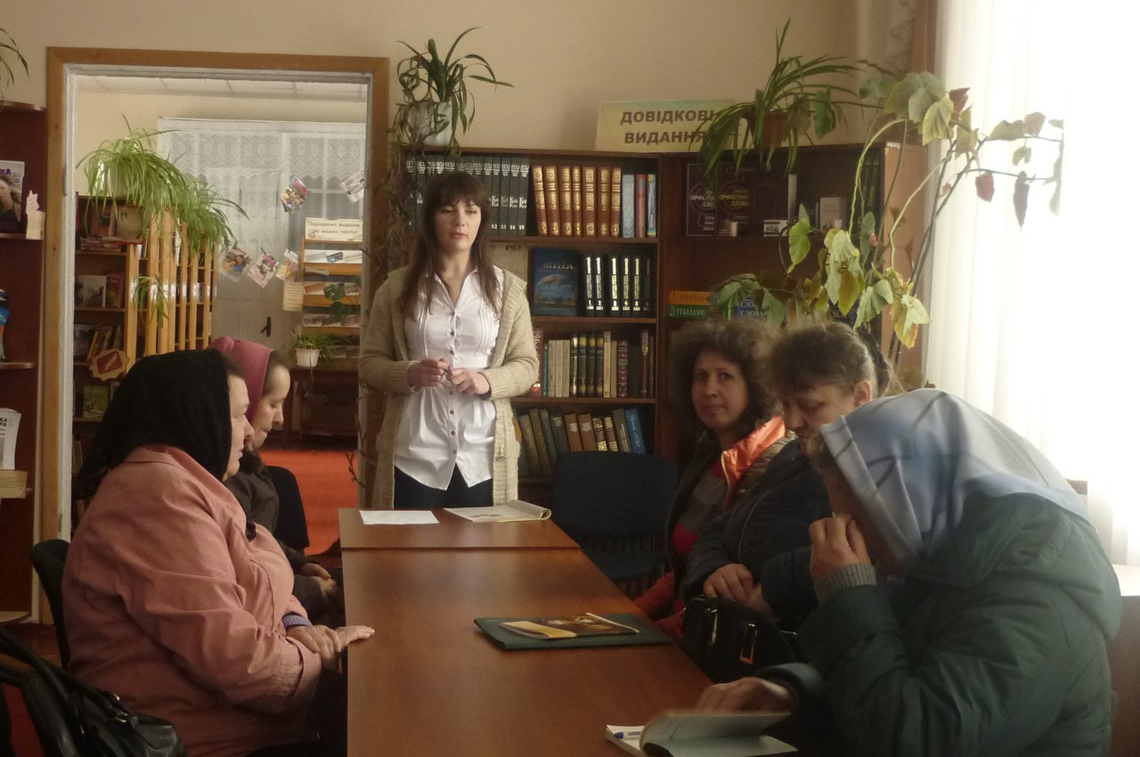
Практикум
«Імідж бібліотеки –
через рекламу»

Slide 5
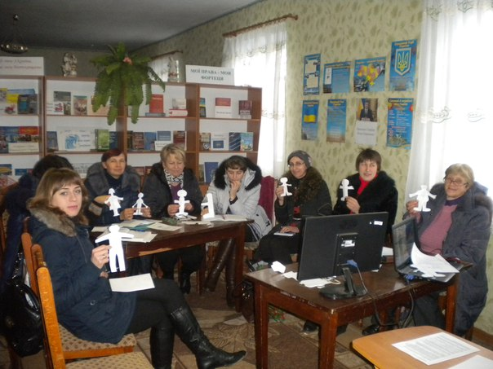
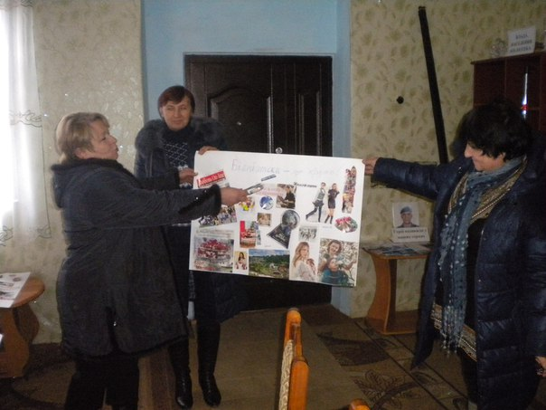
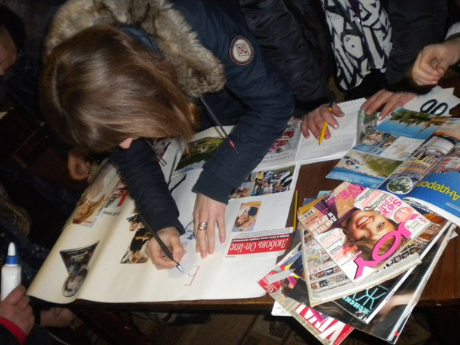
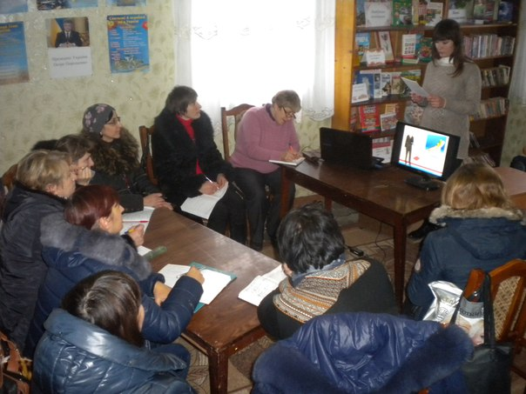
Творча лабораторія
«Маркетинг. Менеджмент.
Бібліотека.»

Slide 6
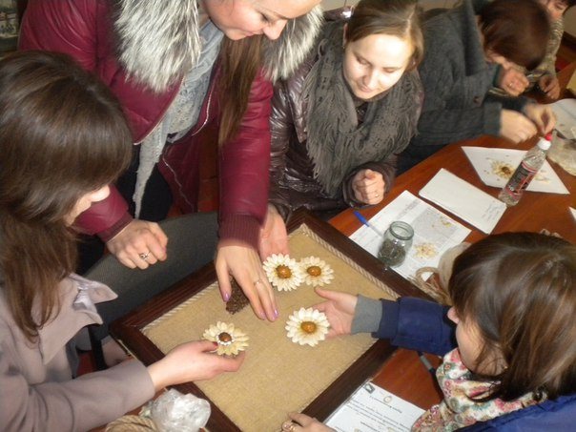
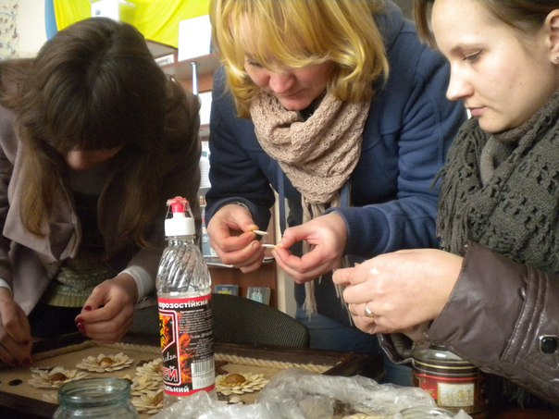
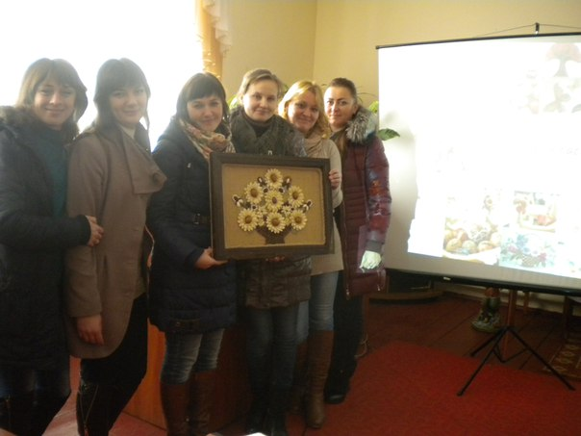
Майстер-клас
«Покажи, як умієш ти»

Slide 7
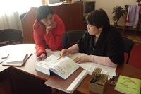
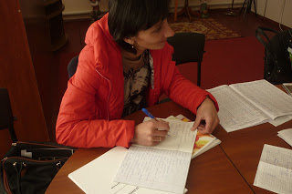
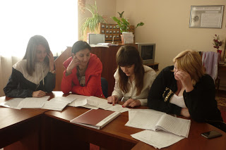
Школа молодого бібліотекаря
«Піраміда знань»

Slide 8
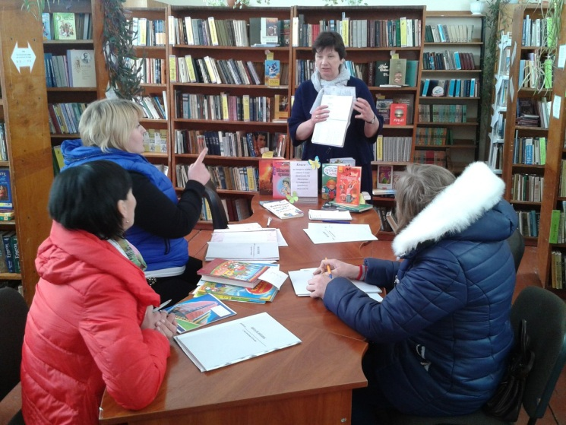
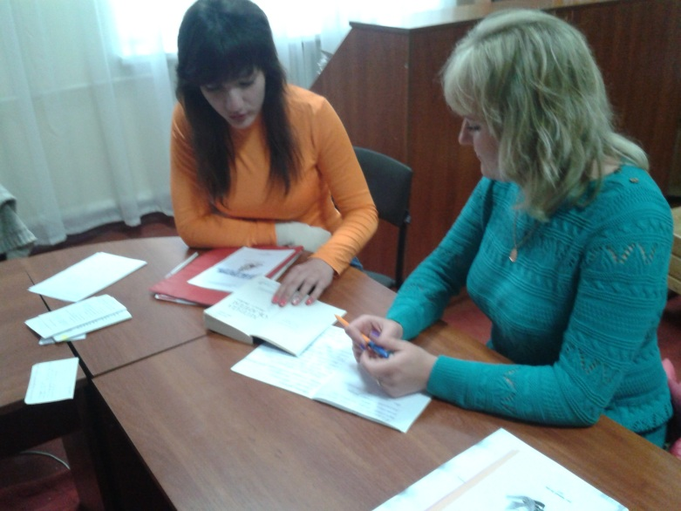
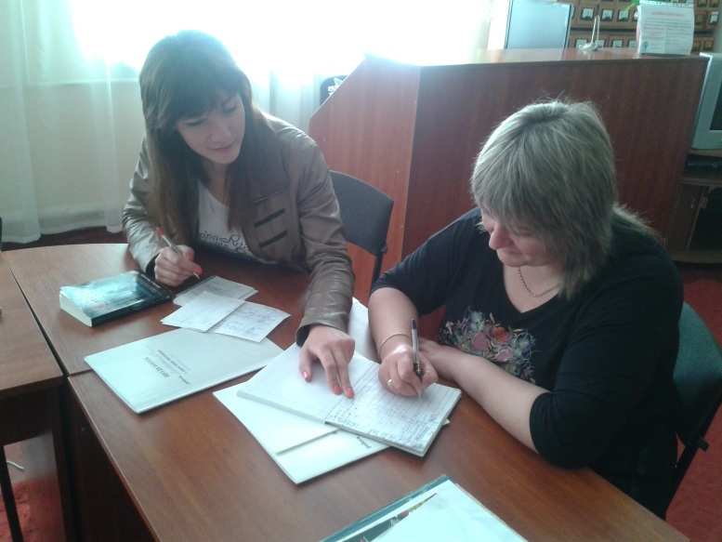
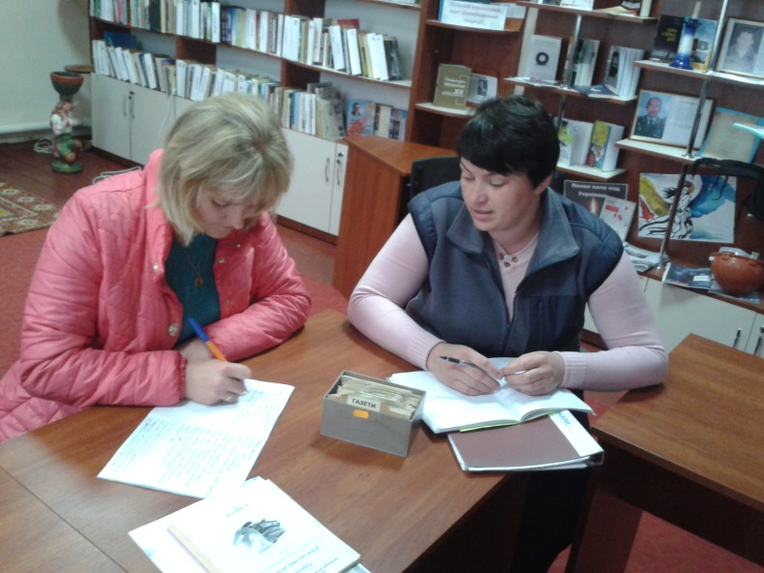
Індивідуальні консультації

Slide 9
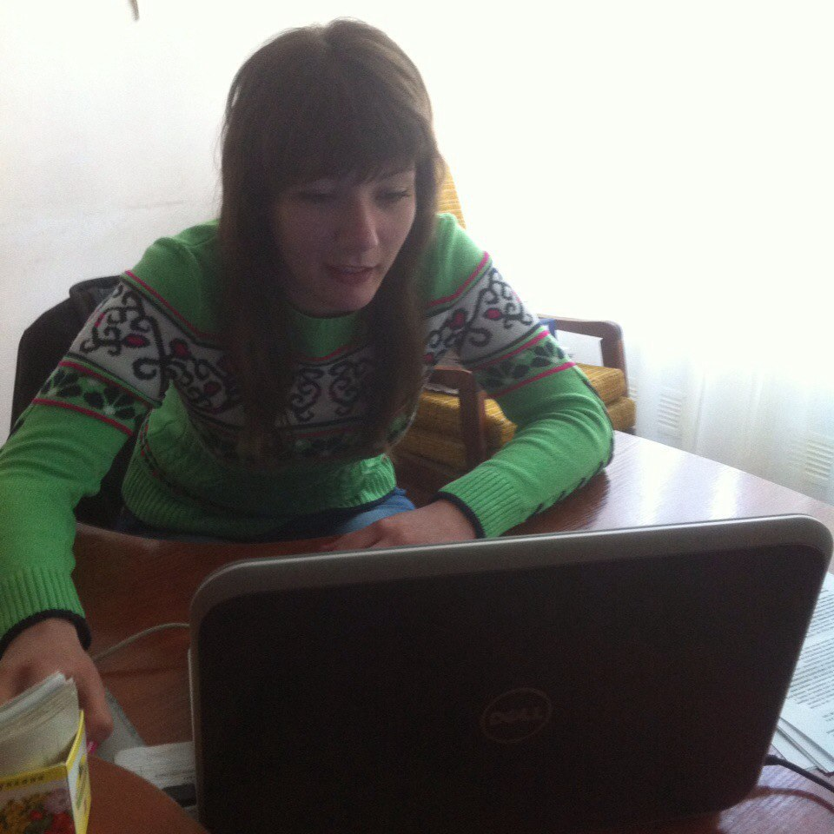
Вебінар
«Арт-терапія
в бібліотеці»

Slide 10
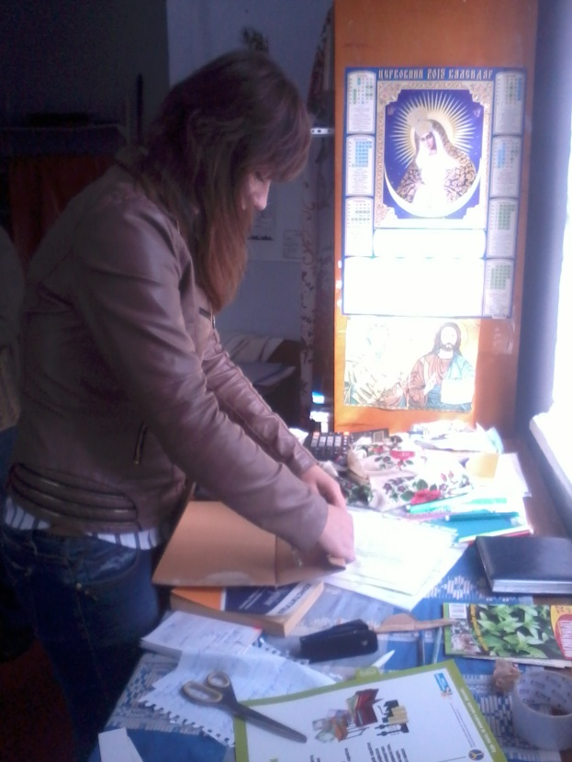
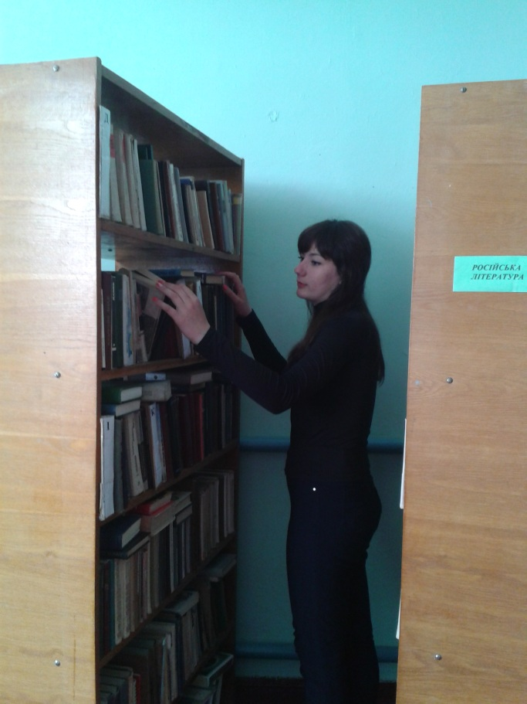
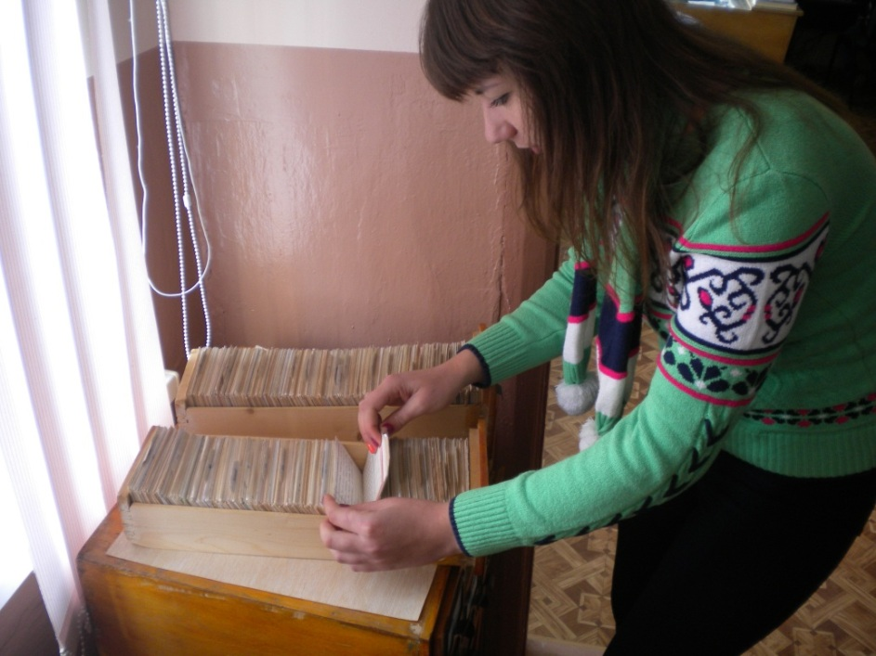
Виїзди в сільські бібліотеки

Slide 11
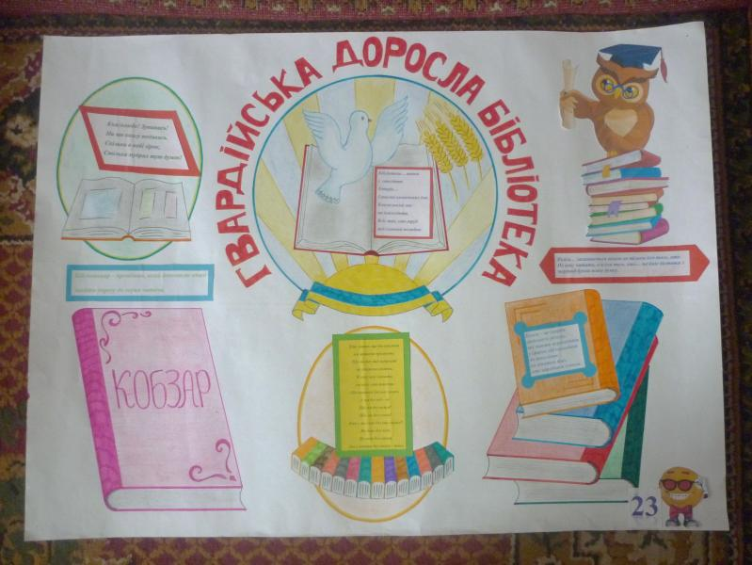
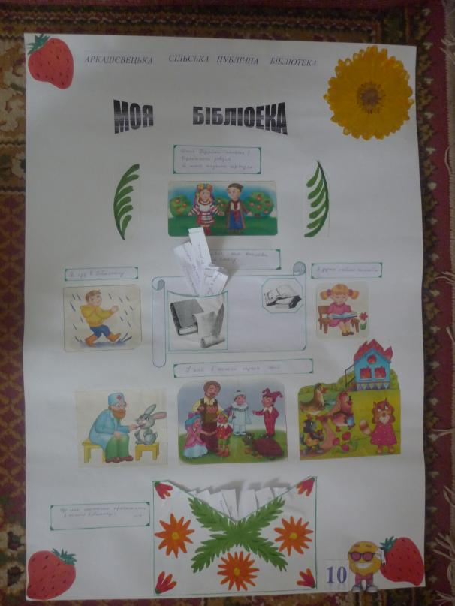
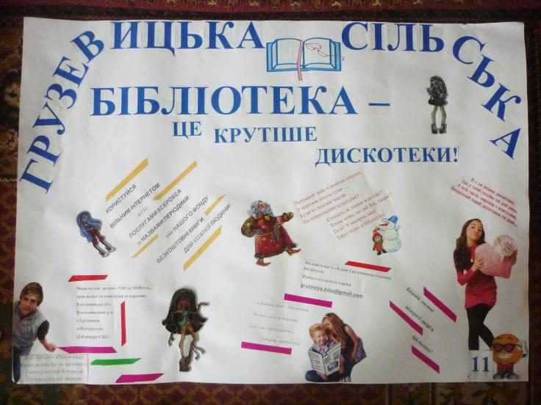
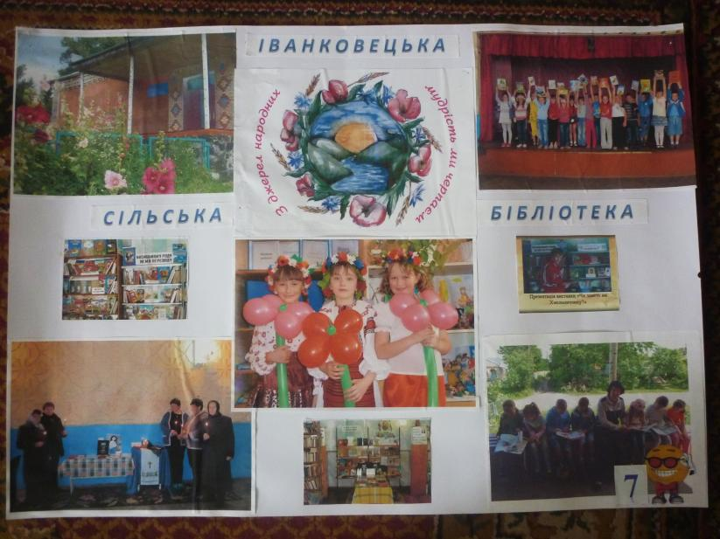

Районний конкурс постерів

Slide 12
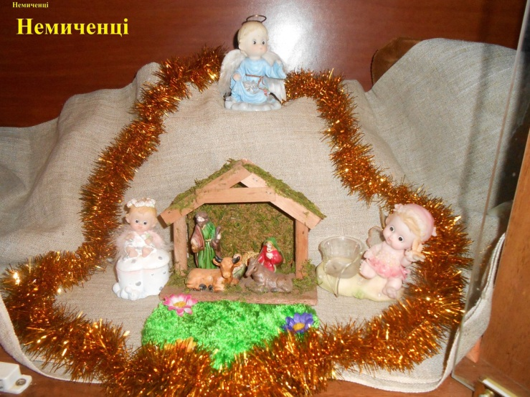
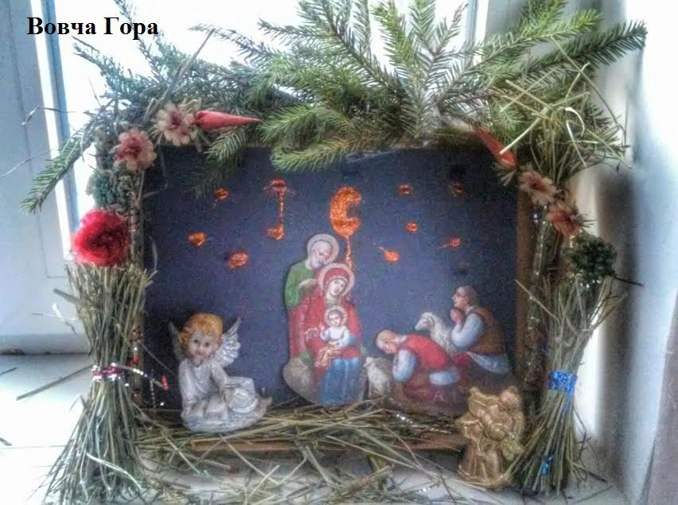
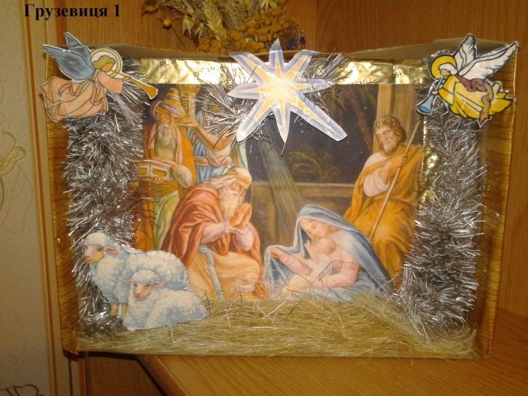
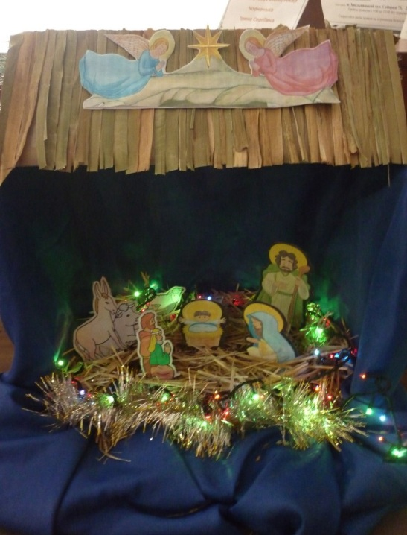
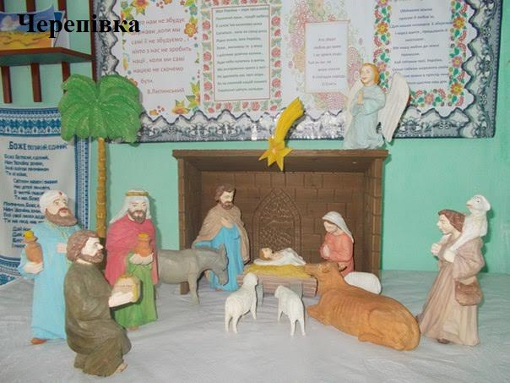
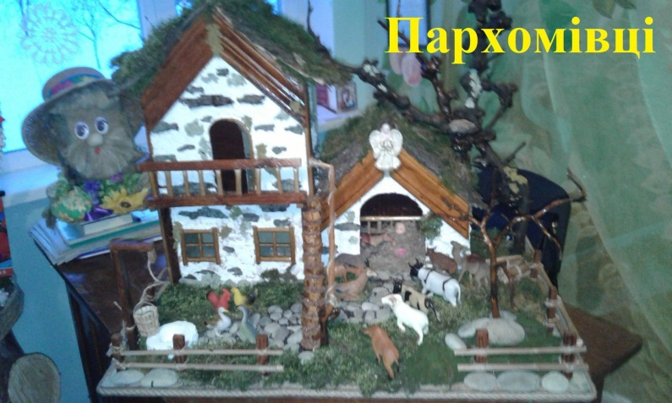
Фотоконкурс на кращу Різдвяну шопку (вертеп)

Slide 13
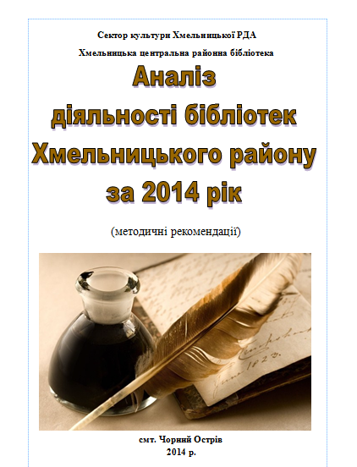
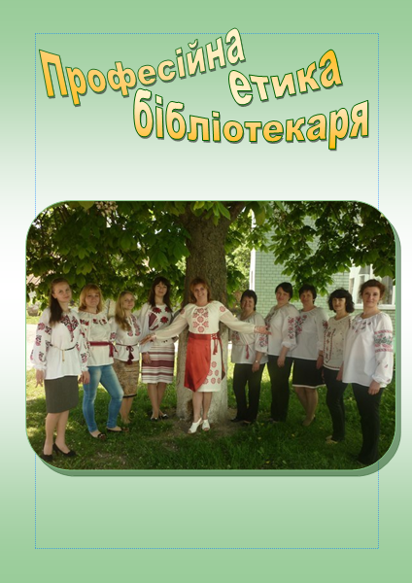
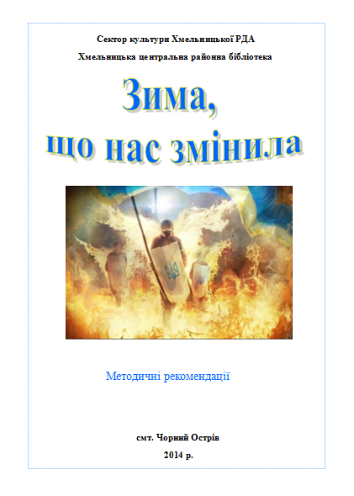
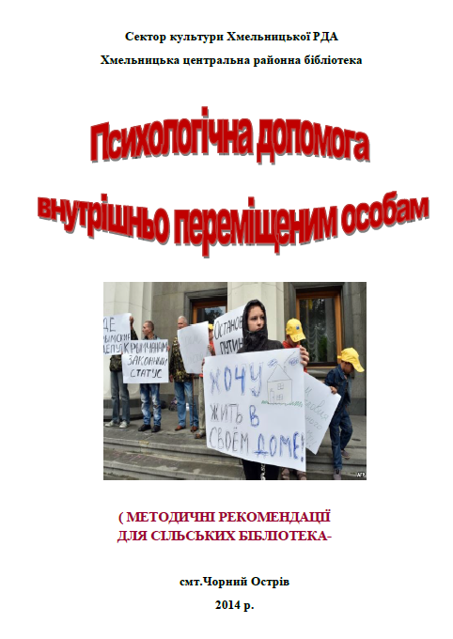
Видавнича діяльність

Slide 14
БІБЛІОТЕКА
Б – багатство книг
І – інноваційна
Б – барвиста
Л – ліки для душі
І – інформаційна
О – організаторська
Т – творча
Е – ефективна
К – креативна
А – актуальна

